Slide 1
baseball
공상복, 김지원, 손한석, 임가람, 임교진

Slide 2
목차
테이블 구조
실행화면 캡쳐
프로젝트 후기

Slide 3
Custoemr
cust_id | varchar2
cust_name | varchar2
cust_pwd | varchar2
address | varchar2
Baseball
teamname | varchar2
gamecount | number
win | number
moo | number
lose | number
percent | varchar2
Schedule
code | number
year | varchar2
month | varchar2
day | varchar2
hour | varchar2
firstTeam | varchar2
secondTeam | varchar2
firstScore | number
secondScore | number

Slide 4
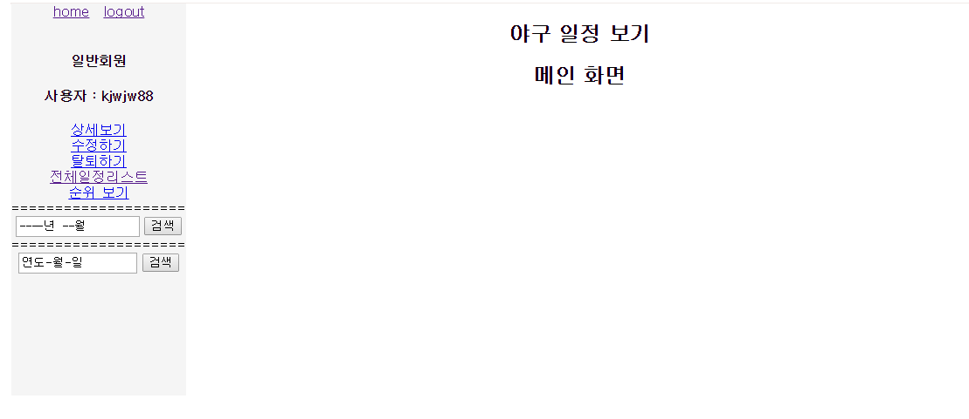
일반회원 - 메뉴

Slide 5
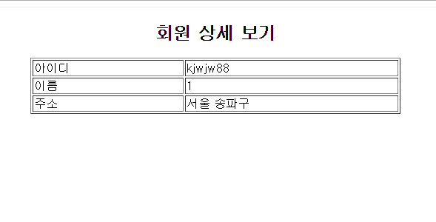
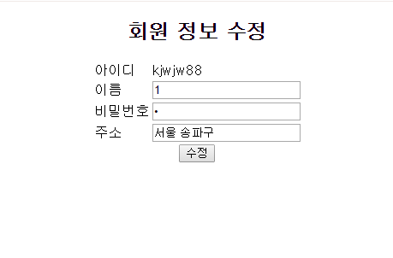
일반회원 - 회원관리
회원정보 보기
정보 수정
탈퇴

Slide 6
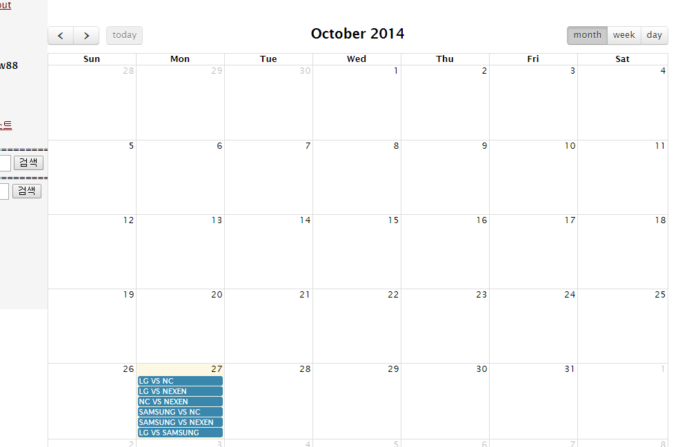
일반회원 - 경기일정출력

Slide 7
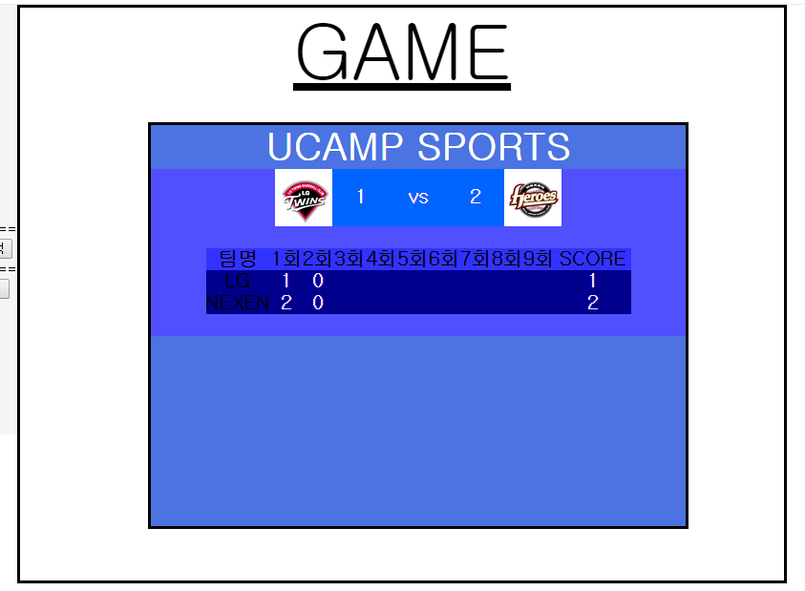
일반회원 – 경기중계

Slide 8
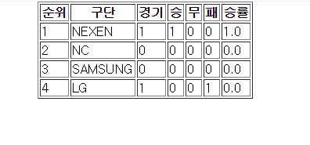
일반회원 - 순위보기

Slide 9
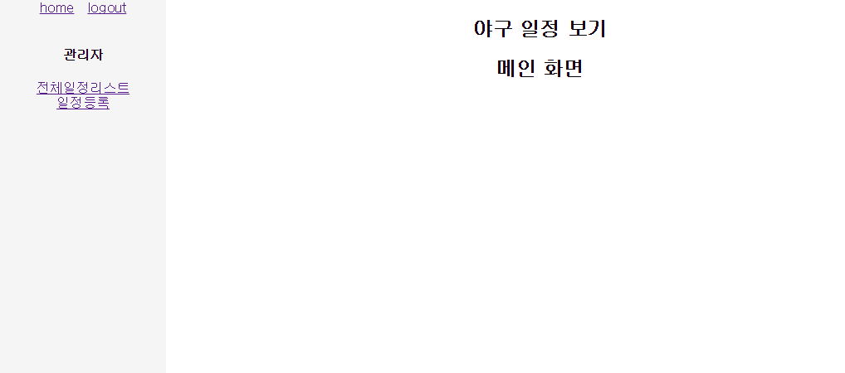
관리자 - 메뉴

Slide 10
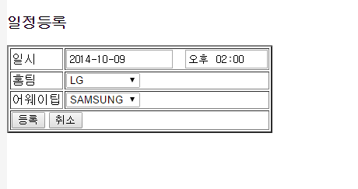
관리자 – 경기일정 등록

Slide 11
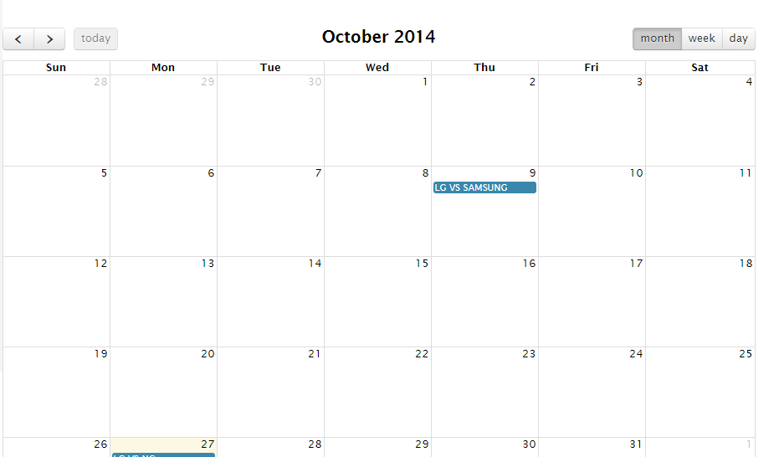
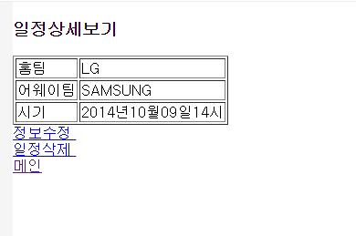
관리자 - 경기일정관리
클릭시 일정관리
페이지 이동

Slide 12
프로젝트후기
손한석
github라는 코드저장소를 처음 접해보았다. 사용에 익숙하지는 않았지만 능숙하게 사용할 수 있다면 팀 프로젝트에서 매우 유용할 수 있다고 생각했다.
김지원
github를 처음 사용하다보니 에러도 많았고, 많이 힘들었습니다. 사실 아직도 능숙하게 사용하지 못해서 다시한번 공부를 해봐야 할 것 같습니다.
공상복
github이라는 형상관리툴을 처음 사용해보니 어려웠지만 나중에 팀 프로젝트에 있어서 효율적이게 사용할 수 있을거 같아서 좋은 툴이라고 생각했다.
임교진
github를 처음 써보아서 프로젝트를 올리려고 해도 거절되서 잘 하지 못하 였는데 github를 사용하면서 용어에 관해 알게 되었고 여러 사람과 프로젝트를 할때 꼭 필요한 툴이라는 것을 알았습니다.
임가람
깃허브를 처음엔 잘 몰라서 헤멨는데 지금도 잘모르겠지만 능숙해진다면 팀프로젝트하는데 도움이될것같다 다만 처음에 많이 헤메고 실수도 할것같은데 파일을 따로 저장해놓는게 좋은 방법같다
임가람
깃허브를 처음엔 잘 몰라서 헤멨는데 지금도 잘모르겠지만 능숙해진다면 팀프로젝트하는데 도움이될것같다 다만 처음에 많이 헤메고 실수도 할것같은데 파일을 따로 저장해놓는게 좋은 방법같다

